Slide 1
Maja
a loveable fashion marketplace
Tim Maja
DZAKY ZAKIYAL FAWWAZ 5114100067
FIKRY KHAIRYTAMIM 5114100192
MUSTIKA KURNIA M. 5114100126

Slide 2
Deskripsi
Maja adalah marketplace dan community platform terobosan terbaru yang menyediakan brand fashion lokal Indonesia. Mengangkat kualitas dan kreativitas brand fashion lokal Indonesia yang mengakar pada kearifan lokal, agar brand lokal mampu untuk berkompetisi di panggung dunia.
Maja menyediakan marketplace digital agar brand lokal memiliki panggungnya baik nasional maupun global. Idenya adalah mempertemukan brand lokal dan desainer dengan pelanggan mereka dengan lebih cepat dan mudah secara digital.
Membawa misi kepada anak muda untuk bangga mengenakan brand lokal, Maja menyediakan berbagai pilihan gaya hidup dan fashion dari berbagai desainer lokal. Kamu bisa memilih gaya apapun yang kamu mau dan jadi yang kamu mau dengan mudah.

Slide 3
Fitur
Login dan Sign up
Product catalog
Cart
Payment
Responsive

Slide 4
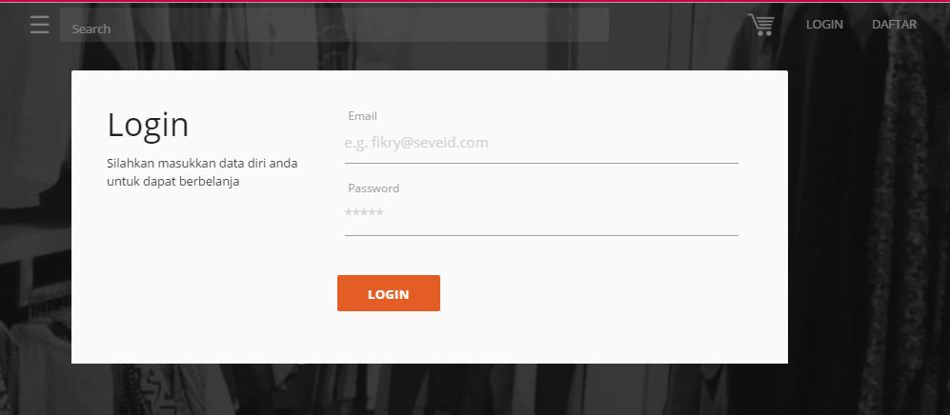
Fitur
Login

Slide 5
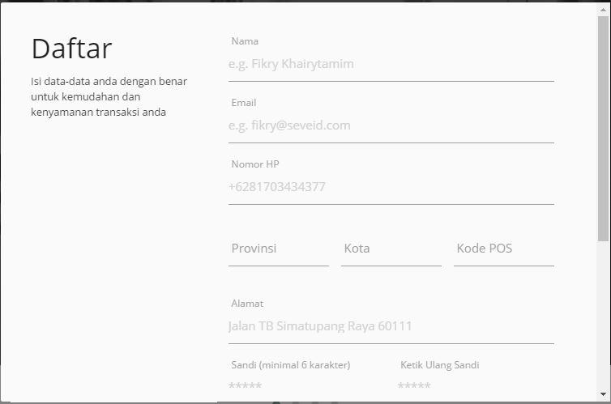
Fitur
2. Signup

Slide 6
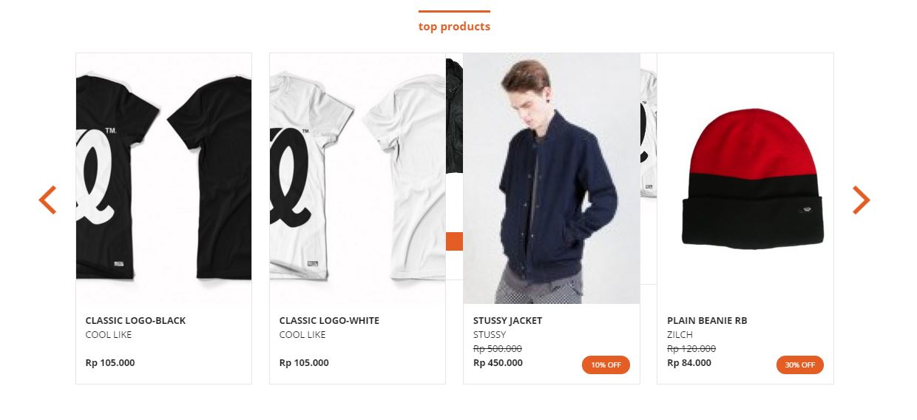
Fitur
3. Catalog product

Slide 7
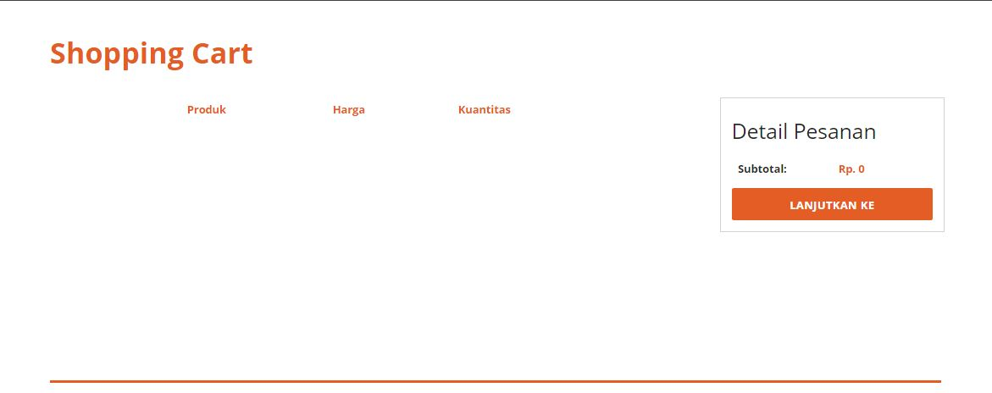
Fitur
4. Cart

Slide 8
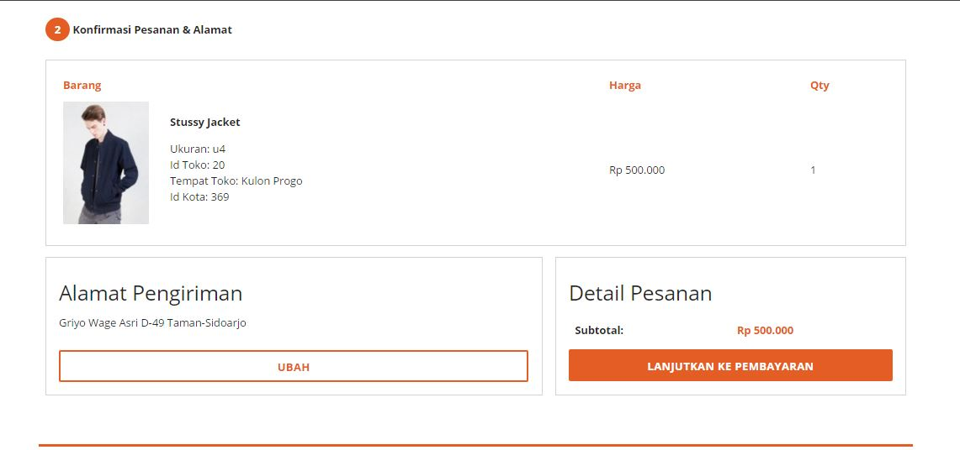
Fitur
5. Payment

Slide 9
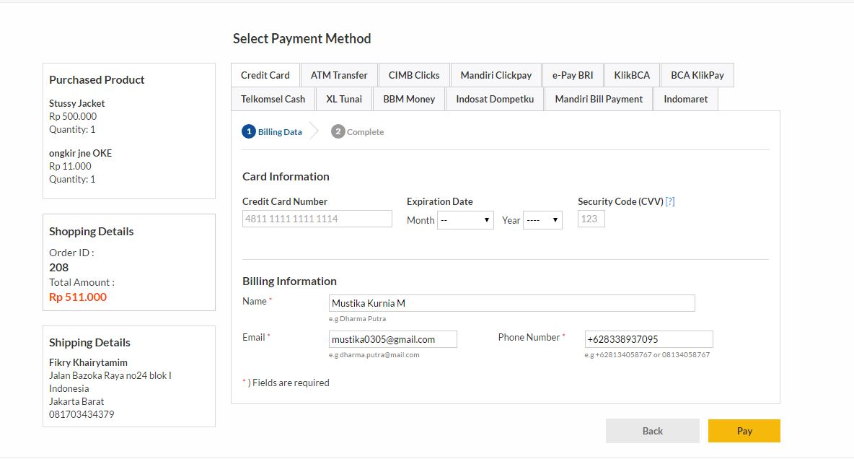
Fitur

Slide 10

Fitur
6. Responsive

Slide 11
Filosofi
Maja menggunakan color hexcode #E91D63 yang membuat pengguna nyaman saat menjelajahi website kamu dengan warna tersebut.
Maja sendiri merupakan Hub dari pusat fashion dunia dengan mengangkat brand lokal yang ada di tempat tersebut. Dengan menggunakan teknik ini diharapkan munculnya menyamarataan kualitas brand fashion yang ada

Slide 12
Gambaran
Maja merupakan marketplace yang menjual berbagai produk fashion lokal dalam bentuk web yang telah responsive pada mobile device.
Maja sendiri dapat melakkukan pemilihan pakaian sesuai dengan personality yang mereka inginkan, disini juga payment sudah dapat dilakukan dengan atm transfer bahkan creditcard.

Slide 13
Jobdesk
Fikry : Back end (Database)
Dzaky : Front end (UI)
Nia : Design and non-technical requirement things

